Slide 1
Комплексная НОД
ГБДОУ №43 г. Санкт- Петербург
«Декоративное рисование по мотивам городецкой росписи»
Выполнила: воспитатель Федосеева Анастасия Сергеевна

Slide 2
История городецкой росписи
Роспись, которая ныне называется городецкой, родилась в Поволжье, в деревнях, расположенных на берегах чистой и светлой речки Узоры, в селениях Косково, Курцево, Репино, Боярское и др. В XVIII в. здесь возникает центр производства прядильных донец
и игрушек. Свои изделия крестьяне отвозили продавать на ярмарку в село Городец. Поэтому роспись, выполненная на этих изделиях, получила название Городецкая.

Slide 3
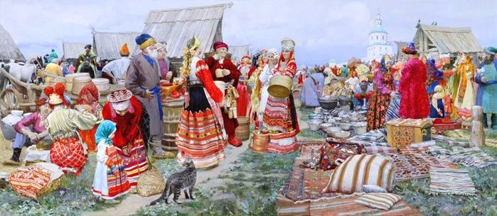
К нам сюда скорее просим.
Заходи, честной народ!
Веселее, не зевайте,
Всех вас ярмарка зовёт!
Ярмарка! Ярмарка!
Русская ярмарка!
Кто на ярмарку придёт.
Что захочет – всё найдёт!

Slide 4
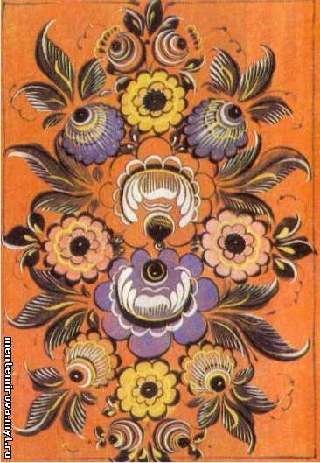
Традиции Городца.
Что такое «донце»? В словаре русского языка В.И. Даля мы найдем, что слово "донце" означает "дощечку, на которую садится пряха, втыкая в нее гребень". Окончив работу, она вынимала гребень, а донце вешала на стену. Поэтому народные умельцы уделяли особое внимание украшению досок резьбой и росписью. Прялка была верной спутницей на протяжении всей жизни крестьянки. Часто служила подарком. Поэтому донце выбиралось нарядное, красочное, всем на радость и удивление. Прялка передавалась по наследству, ее берегли и хранили. Сюжетами Городецкой росписи были изображения птиц, цветов, всадников на конях, барышень и кавалеров, сцен из народной жизни.

Slide 5
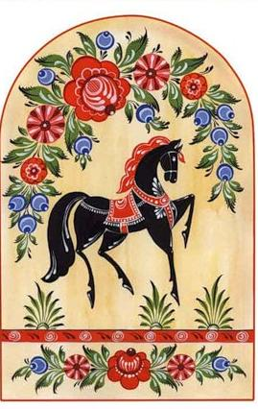
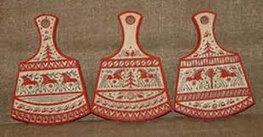
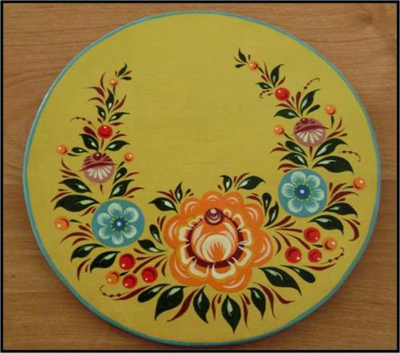
Городецкий орнамент
В росписи значительное место занимает орнамент. Орнамент — это живописное или графическое украшение из сочетания геометрических, растительных или животных элементов. Основные элементы Городецкой росписи — это круги, скобки, точки, капли, дуги, штрихи, спирали.

Slide 6
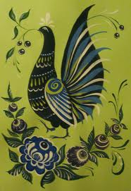
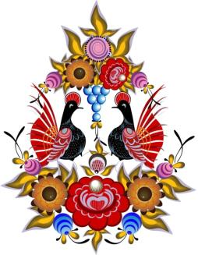
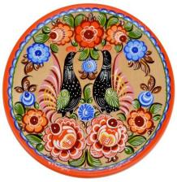
Техника изображения птиц.
Городецкая птица является символом семейного счастья. Птиц изображают в различных вариантах: это и гордый павлин, и насупленный индюк, и задиристый петух, и сказочная птица. Начинают писать их с плавной линии, изображающей изгиб шеи и груди, потом наносят линию, определяющую форму головы и спины, затем определяют линию крыла, нитевидные клюв и ноги. Чаще всего туловище выполняют черным цветом, крыло закрашивают городецкой зеленой краской. Хвост пишут по-разному, например, ограничивают с двух сторон линиями, определяющими его силуэт и закрашивают. Лучше всего это выполнить алым цветом. В другом случае прорисовывают каждое перышко хвоста в два цвета. Разработку птиц начинают с головы и заканчивают хвостом. Оживки делают белилами, нанося тонкие мазки.

Slide 7
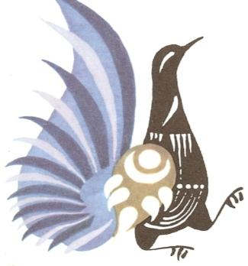
Элементы Городецкой росписи

Slide 8
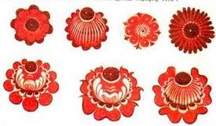
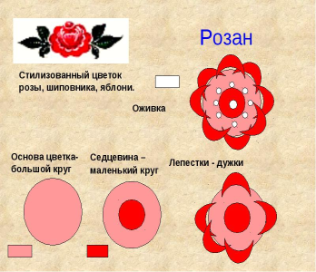
Техника изображения основных растительных элементов.
Купавка — самый распространенный цветок в городецком орнаменте. Подмалевка по размеру большая. Расписывать начинают с маленького кружочка по ее краю, затем делают скобку внутри круга. По краю подмалевки рисуют скобки.Скобки по ее краю рисуют, начиная с центра, постепенно уменьшая их в размерах до сердцевинки. Оживка выполняется белилами.
Розан отражает главные признаки цветка, т.е. имеет лепестки и ярко выраженный центр. Силуэт в форме круга. По размеру может быть больше купавки. Центр цветка рисуют в середине. Розан в росписи Городца окружен скобками — лепестками одного размера, цвет которых совпадает с цветом середины. Техника росписи скобок та же, что и у купавки.

Slide 9
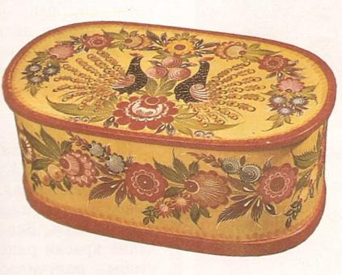
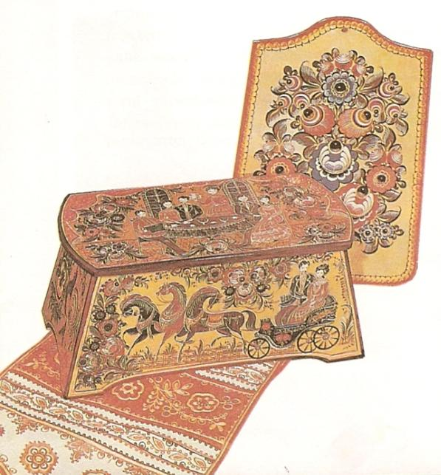

Slide 10
Городецкая роза

Slide 11
Городецкая роза (варианты)

Slide 12
Городецкий розан

Slide 13
Городецкий розан (варианты)

Slide 14
Городецкая ромашка

Slide 15
Городецкая ромашка-купавка

Slide 16
Городецкие листики и кустики

Slide 17
Городецкие узоры

Slide 19
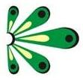

Slide 20
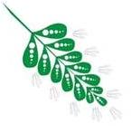

Slide 21
Городецкий конь

Slide 22
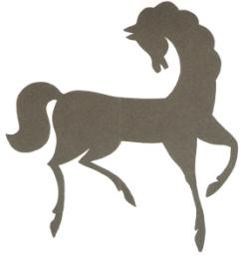
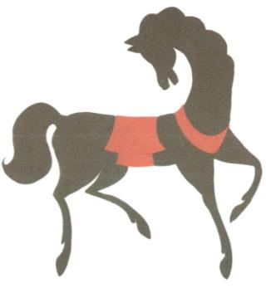
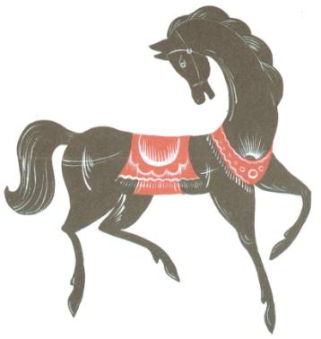

Slide 23
Городецкий узор

Slide 25
Городецкий петух

Slide 26
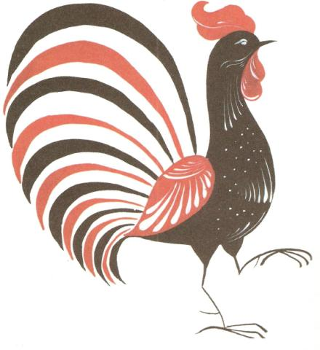
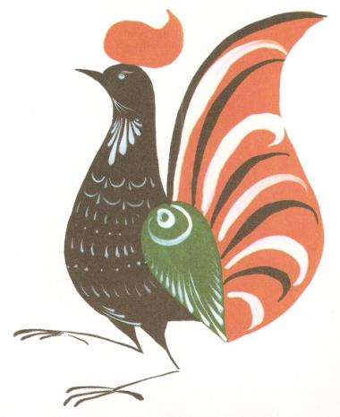

Slide 28
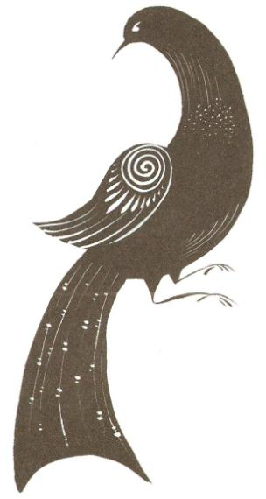
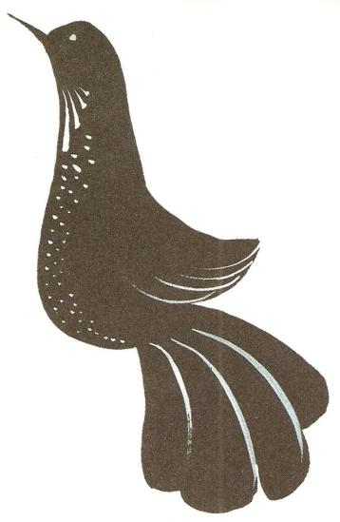

Slide 29
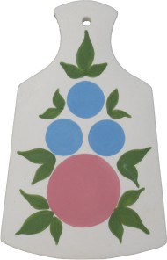
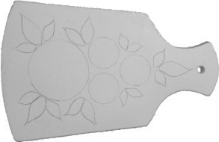
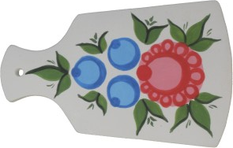
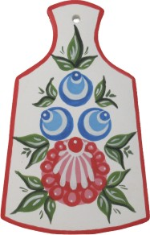
Рисуем сами

